Slide 1
高雄醫學大學
學生國際研習服務
獎勵辦法及規定
Subsidies for KMU Students Studying Abroad /
Attending International Academic Activities or Internships
國際事務處 學生交流組｜Office of Global Affairs

Slide 2
本日大綱
Agenda
1
補助對象與補助額度
2
應備文件
3
申請期程
4
「D.8.01 出國研習獎補助系統」操作說明
5
返國後應繳資料與經費核銷重點
6
常見問題 Q&A

Slide 3
01
補助對象與補助額度
Eligibility & Subsidy Amount

Slide 4
補助對象
在學學生
1.
出發當下必須具備在學身份：不論是實習、發表論文或修課，你在國外參加行程的當下，都必須具有學籍。
2.
應屆畢業生特別注意：例如大四應屆畢業，若出國時已無學籍，即不符補助資格，無法請領。
3.
次數限制：同一個學制內僅補助一次。

Slide 5
補助額度
補助來回經濟艙機票一張
1.
不含的艙等：豪華經濟艙、商務艙、頭等艙均不在補助範圍內。
2.
若已搭乘上述艙等：核銷時請提供當天經濟艙的票價讓會計室參考；若查無票價可供參考，恕不予核銷。
各出國類別的補助上限金額，請見下兩頁對照表。

Slide 6
補助金額上限（一）
學術交流活動與學分課程
項目 | 亞洲 | 非亞洲
國際學術交流／ 非落地招待營隊活動 | NT$ 6,000 | NT$ 12,000
課程有學分 （28 天以下） | NT$ 18,750 | NT$ 33,750
課程有學分 （28 天（含）以上） | NT$ 30,000 | NT$ 52,500
＊「亞洲」不含中國大陸、香港、澳門地區。金額適用於出國日期為 115.6.17 之後之申請案件。
＊上表金額為2026 年結束為止之補助標準；之後是否維持現行金額，仍須視學校規劃而定。

Slide 7
補助金額上限（二）
經濟或文化不利學生／論文發表／中港澳學分課程
項目 | 亞洲 | 非亞洲
經濟或文化不利學生 （限中華民國國籍） | NT$ 52,500 | NT$ 82,500
論文海報發表 （第一作者／通訊作者） | NT$ 12,000 | NT$ 22,500
論文口頭發表 （第一作者／通訊作者） | NT$ 22,500 | NT$ 45,000
中國大陸／香港／澳門地區課程有學分（29 天或以上）
NT$ 15,000
＊「亞洲」不含中國大陸、香港、澳門地區。申請經濟或文化不利補助標準者，請務必檢附資格證明文件。
＊上表金額為2026 年結束為止之補助標準；之後是否維持現行金額，仍須視學校規劃而定。

Slide 8
02
應備文件
Required Documents

Slide 9
應備文件（一）
請依系統跳出的「檔案類別」逐項上傳；系統會依你的出國事由自動帶出需要的項目。
1
邀請函（或海外機構同意書）：請附上有國外實習機構或邀請單位的正式信件。
2
論文發表證明：同上，須為主辦單位出具之正式文件。
3
論文摘要：檢附你的論文摘要即可。
4
活動行程：附上由國外機構提供的行程表，行程表上的日期需與你申請出國的日期相符。
5
主辦單位簡介：附上國外學校、論文或研討會主辦單位的簡介，可使用國外學校官網。

Slide 10
應備文件（二）
6
政府單位經費申請結果證明：（碩博士班發表論文需檢附）基本上就是國科會不予補助的證明，請提供。
7
經濟或文化不利資格證明文件：申請經濟或文化不利補助標準者檢附。
8
歷年成績單：需有教務處戳章；教務處外面的那台機器可以直接列印。
9
法定代理人同意書：系統上面可自行列印。常有同學問「超過 20 歲還需要嗎？」統一回覆：一律須檢附，未附者不予受理——之前發生過家長不知道自己的孩子出國，然後就出事了。

Slide 11
應備文件（三）
10
語文能力證明：須達就讀學系畢業門檻，即英檢成績單或校內成績單。
11
課程學分證明：無學分者免附。基本上是海外見實習那個學分；請附上你應修的學分表，並把「海外見實習」這個項目框起來，讓承辦人知道你要抵的是這個學分。
a
學生國際研習服務登錄表：於系統中填寫並列印。
b
課程學分證明：無學分者免附，內容同第 11 項。

Slide 12
應備文件（四）
c
錄取通知：請提供會議寄給你的錄取通知。上面的姓名必須是你本人，且會議名稱必須與申請出國事由所填相符。
d
會議議程：內容同第 4 項活動行程，日期須與申請出國日期相符。
e
會議或活動註冊證明：請提供會議給你的註冊證明。
f
請假核准單：請提供已經請好的假單，否則請假未完成會拿不到經費。請不要提供請假簽呈或系所寫的請假公文——那是拿來讓你去向學校請假的，承辦人無法據此得知你到底有沒有完成請假。

Slide 13
03
申請期程
Application Timeline

Slide 14
申請期程（一）
1.
出國前 3 週：法規規定「出國前三週送達國際處」，並非指前三週在系統上送出即可；申請案須先經系所、教務處課務組審核後，於出國前三週送達國際處系統，否則一律不予受理。
2.
申請流程：申請案須依序通過下列單位簽核：
1
學院（承辦人 → 導師 → 系主任 → 國際組組長 → 院長）
2
教務處註冊課務組（各院承辦人 → 組長）
3
國際事務處（承辦人 → 組長 → 國際長） ← 需於出國日期三週前送達國際處
4
高教深耕計畫執行總辦公室（承辦人 → 企劃組組長 → 副執行長 → 執行長 → 主任）
5
會計室（承辦人 → 組長 → 主任）
6
副校長室（副校長判行）

Slide 15
申請期程（二）
3.
返國後 2 週內：繳交電子核銷資料。逾期或缺件都會影響你的請款時程，請務必留意。
4.
補助類別認定天數：天數以出國交流／實習日期計算，不算飛行日（若飛行日與實習日未重疊，以出國交流實習日期為主）；核銷文件及附件須註明哪一天到哪一天上課、發表論文或研討會議程。
5.
碩、博士生提醒：建議儘早向政府機構（如國科會）提出申請並取得結果，避免緩繳延誤（大學生不受此限）。

Slide 16
04
D.8.01 系統操作說明
學生出國登錄及國際研習獎補助申請

Slide 17
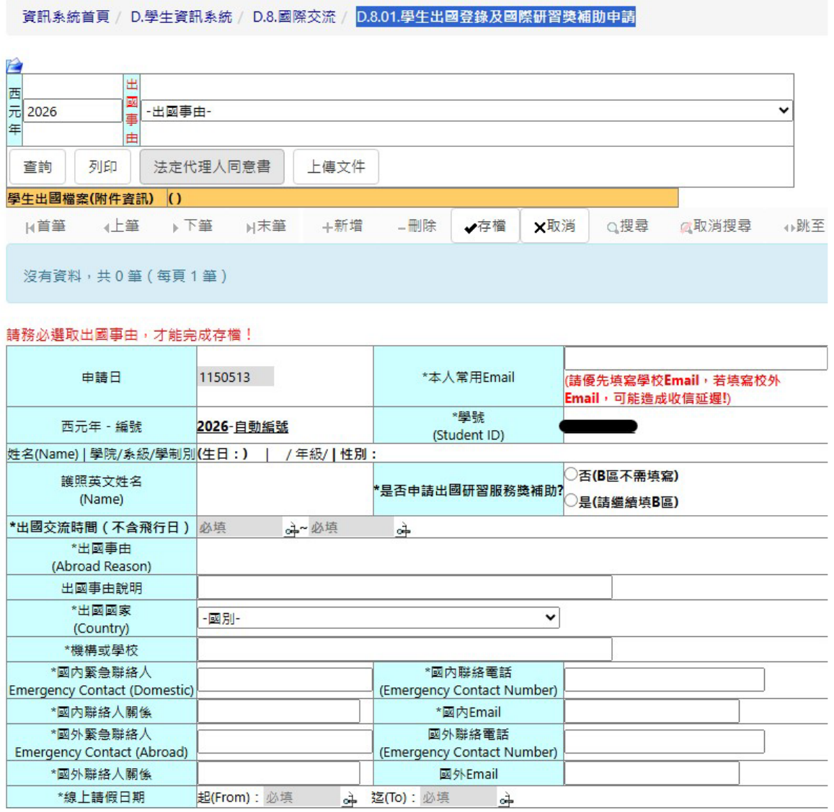
系統操作：步驟 1–2
1.
登入並新增：Wac 系統登錄後，進入 D.8.01 學生出國登錄及國際研習獎補助申請，點選「新增」。
2.
填寫基本資料：於上方選擇「出國事由」，並填寫基本資料。
務必先「選取出國事由，外加輸入西元年份」，才可以存檔、也才查得到先前填過的資料。
Email 請優先填寫學校信箱，以免收信延遲。

Slide 18
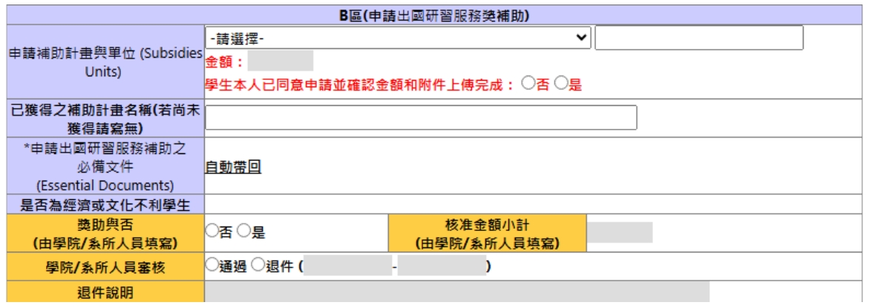
系統操作：步驟 3
3.
選「是」後填寫 B 區：若須申請出國研習服務獎補助，請在「是否申請出國研習服務獎補助」選擇「是（請繼續填寫 B 區）」後，接著填寫 B 區。
＊「獎助與否」「核准金額小計」「學院/系所人員審核」等欄位由學院／系所人員填寫，同學不需填。

Slide 19
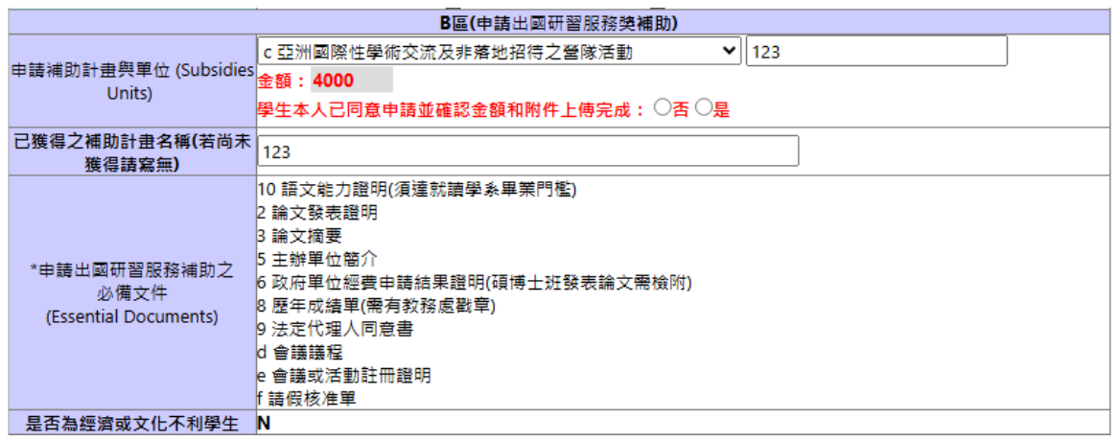
系統操作：步驟 4
4.
存檔後自動帶出必備文件：填寫完畢並存檔後，系統將自動帶入申請出國研習服務補助之必備文件清單——帶出來的項目，就是你要上傳的文件。
＊清單上的編號即對應第 2 章「應備文件」的項目編號。

Slide 20
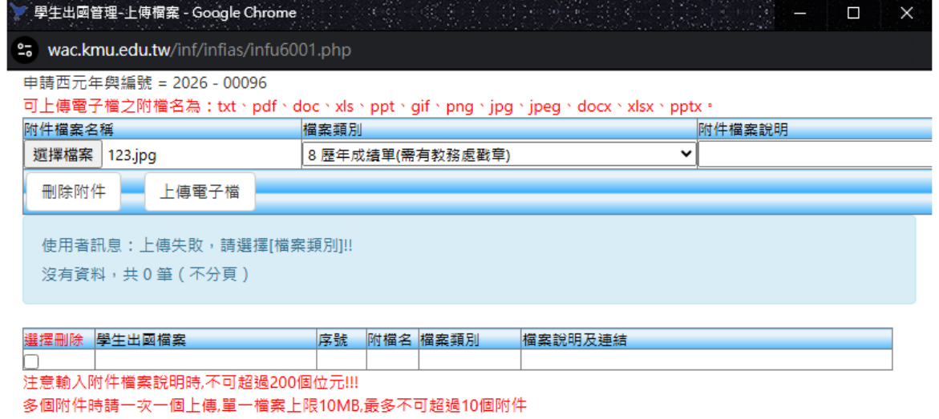
系統操作：步驟 5–6
5.
上傳文件：點選上方「上傳文件」，在彈出式視窗中，依必備文件所列項目上傳檔案。建議以電腦開啟，否則可能無法顯示。
6.
上傳電子檔：選好檔案與「檔案類別」後，點選「上傳電子檔」。
＊單一檔案上限 10MB，最多 10 個附件，需一次一個上傳；附件說明不可超過 200 個位元。

Slide 21
系統操作：步驟 7
7.
存檔送出：將全數必備文件皆上傳後，請先回到 B 區的「申請補助計畫與單位」，在右邊的「學生本人已同意申請並確認金額和附件上傳完成」選「是」，然後再回到中間按「存檔」，申請單就會送給系／院辦的承辦人進行審核。
＊上圖紅字列即為「學生本人已同意申請並確認金額和附件上傳完成：○否 ○是」，務必選「是」。

Slide 22
05
返國後應繳資料與經費核銷重點
Reimbursement

Slide 23
核銷必備文件（一）
1
登機證正本：黏貼於 A4 紙上。若無登機證正本，請申請「搭機證明」替代；若為電子登機證，直接列印即可，不需再貼於 A4 紙上。
2
行程單：須有「電子機票（Electronic Ticket）」或「Itinerary」字樣，且必須包含姓名，以證明為本人行程；未顯示姓名者不予受理。
3
購票證明（收據）：證明是你買了這個機票（行程單上面顯示的機票）。買受人抬頭須為高雄醫學大學（統編 76001900）。若透過國內旅行社代購，購票證明或收據上一定要有此資訊；若自行於網路或國外網站訂購則免。

Slide 24
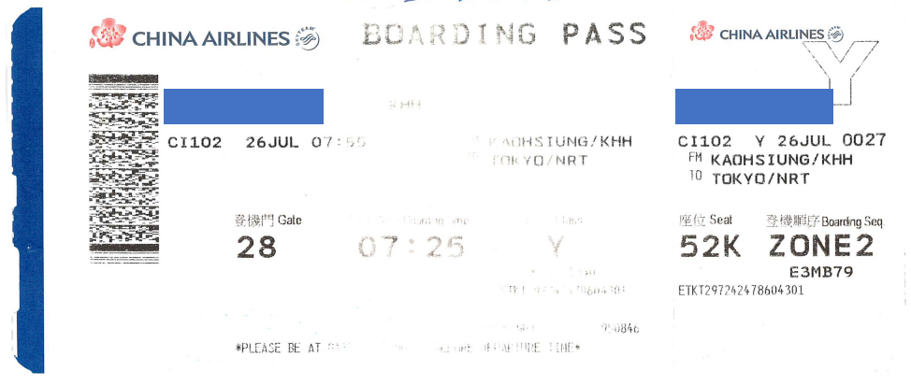
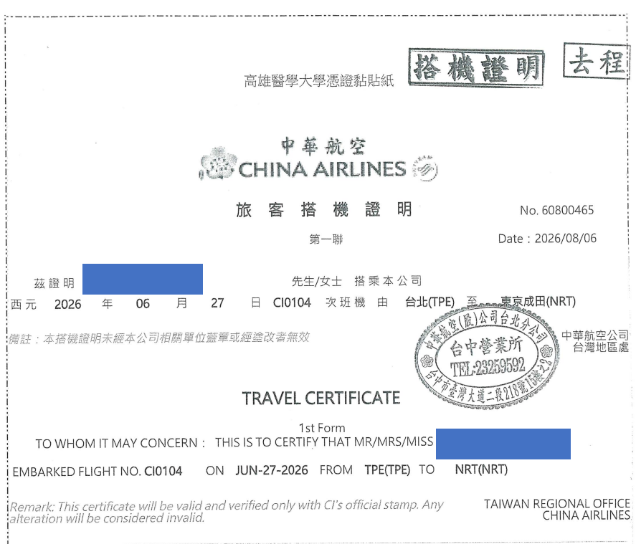
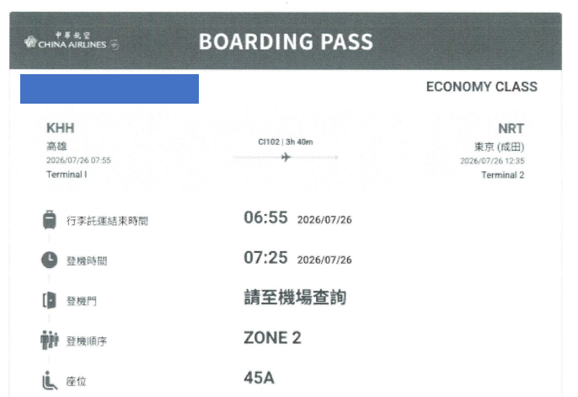
核銷範例：登機證／搭機證明
紙本登機證正本 — 黏貼於 A4 紙上
搭機證明 — 無登機證正本時，向航空公司申請
電子登機證 — 直接列印即可，不需黏貼

Slide 25
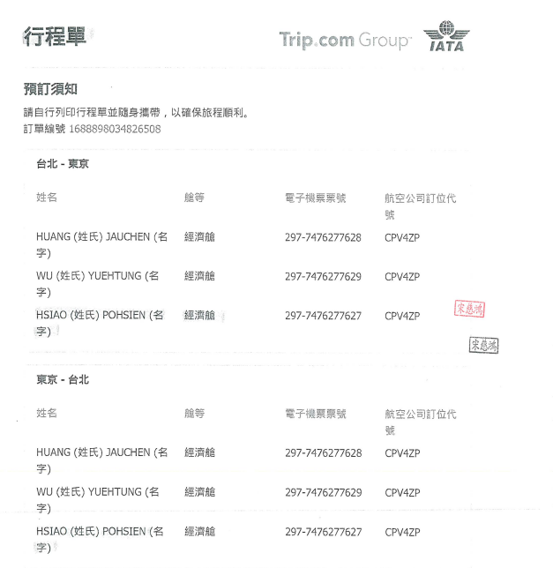
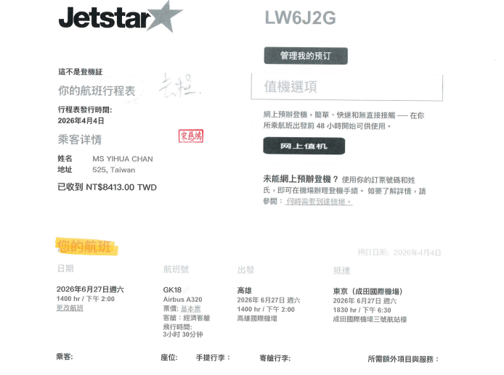
核銷範例：行程單

Slide 26
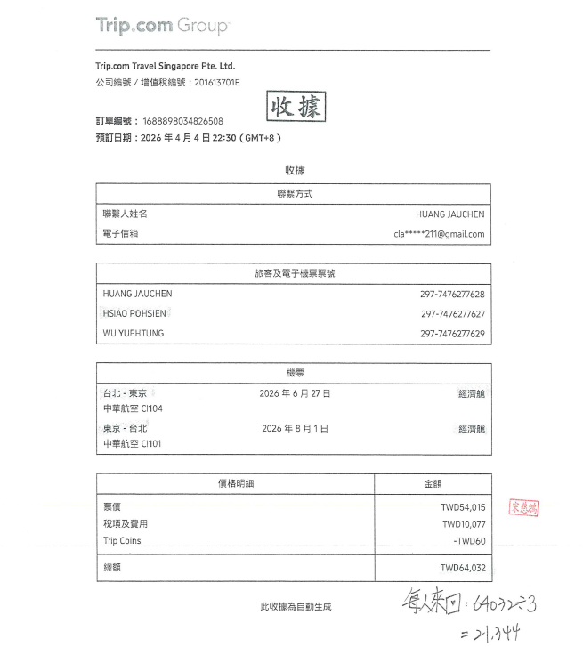
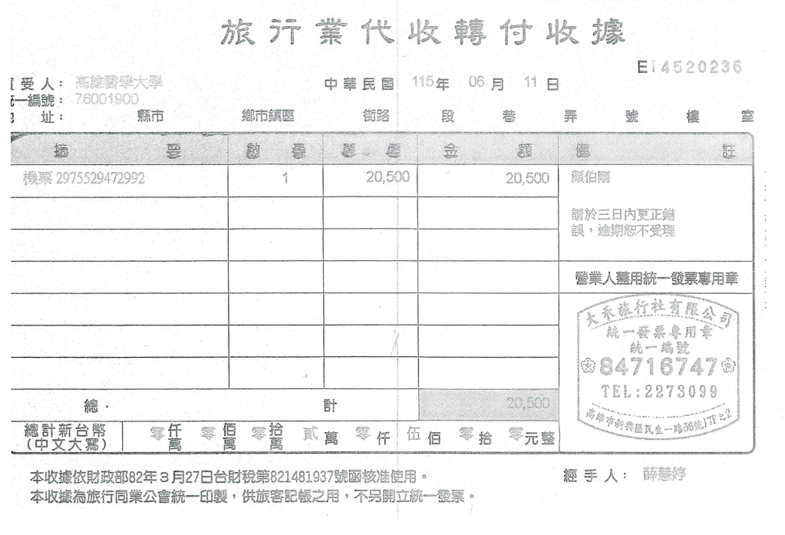
核銷範例：購票證明（收據）

Slide 27
核銷必備文件（二）
4
簽收領據：金額和項目都先不用寫，國際處這邊會寫。你要填的是範例圖中紅框內的區域——所有欄位都必須親筆填寫並親筆簽名。用平板先寫好名字再列印，或用 Word 打字後列印，都不算；電子簽名無法核銷。
5
返國報告書：電子檔（含 4 張實習照片）寄至 reachkmu@kmu.edu.tw（學生交流組信箱）即可，無需繳交紙本。報告書請據實、認真撰寫，不得敷衍亂寫；內容空泛、草率或與實際研習無關者，一律退回重寫，並影響你的核銷進度。
6
視補助計畫可能另需的文件：「出差旅費報告單」及「因公出國人員搭乘外國籍航空公司班機申請表」。核銷時國際處職員會與你確認是否需要繳交；如需補件，會請你補上。

Slide 28
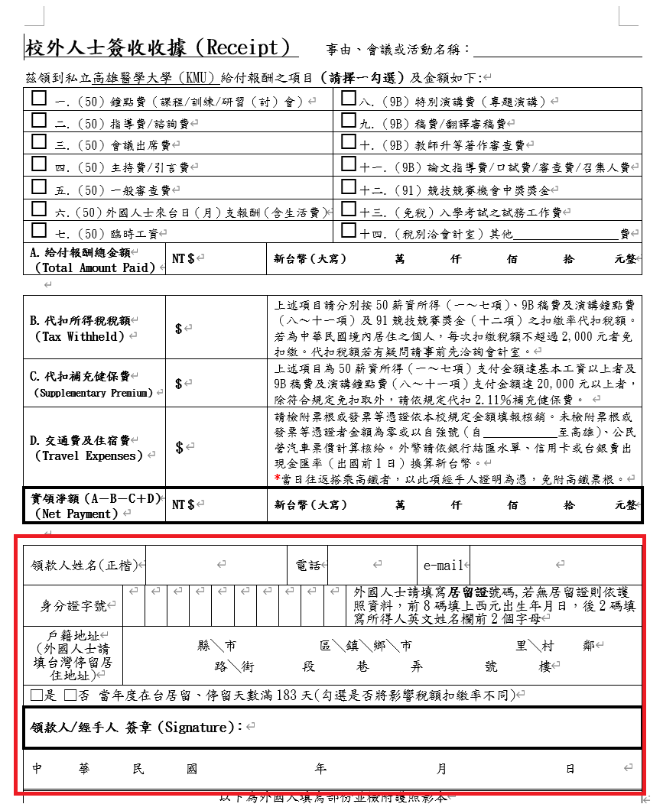
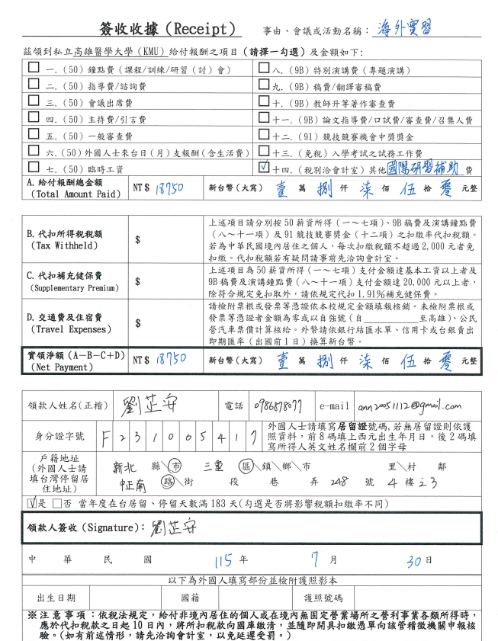
核銷範例：簽收領據
空白表單 — 紅框內為你要親筆填寫的欄位
填寫範例

Slide 29
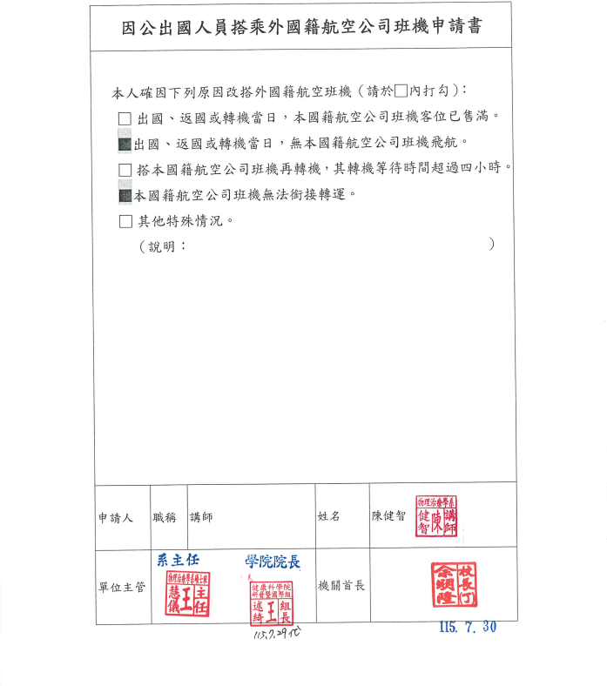
核銷範例：因公出國人員搭乘外國籍航空公司班機申請書

Slide 30
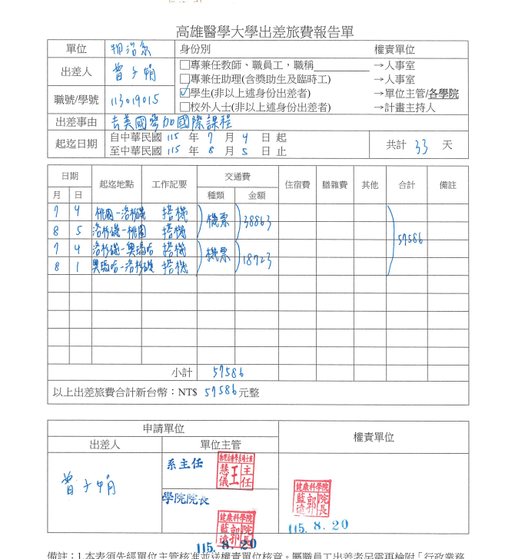
核銷範例：出差旅費報告單

Slide 31
經費核銷重點提醒
1.
務必購買經濟艙：僅補助臺灣往返出國國別之經濟艙機票額度。因部分同學買商務艙回來核銷，若查不到當日經濟艙票價作為參考資料，案件會被會計室退件。
2.
附上校長核准之請假單：線上或紙本皆可，須核准蓋章；切勿只附學院請假簽呈（簽呈僅為學校許可公文，不代表已完成請假手續）。
3.
不得重複申請：已獲政府單位補助出國者，不得同時申請本獎勵。

Slide 32
06
常見問題 Q&A
Frequently Asked Questions

Slide 33
常見問題 Q&A（一）
Q
我可以加私人行程嗎？可以在實習結束後，在當地玩兩三天以上再回來嗎？
A
不行。本獎勵只補助出國交流／實習的行程，出國期間不得自行新增私人行程；擅自延長停留者，一律不予補助。
以下兩種情況最常發生，一律要補上書面說明：
1.
轉機過程中，在該地停留兩到三天以上——必須補上理由與說明。
2.
實習結束後隔了四、五天才搭機回國——沒有說明，不予核銷。
Q
更改機票的費用可以補助嗎？
A
不行。除非是不可抗力之天候因素導致航班無法起飛。

Slide 34
常見問題 Q&A（二）
Q
當地住宿費和交通費可以補助嗎？
A
不行，已請示過黃副。
Q
核銷一定要在兩週內完成嗎？
A
對。壓兩週是因為有些同學的核銷文件還需要補件，或有缺件的情況；為了讓同學盡早得知文件有沒有問題，請在兩週內來核銷。
Q
我一定要預約嗎？
A
對。要不然承辦人不在、其他同仁又沒辦法回答你的問題的話，你還需要再多跑一趟。
Q
我需要的錢什麼時候會下來？
A
國際處這邊收件後需要作業時間，然後才會把東西送去會計室。至於會計室往後的流程與撥款時程，國際處無法得知進度，請耐心等候。

Slide 35
聯絡我們
高雄醫學大學 國際事務處 學生交流組 ｜ Office of Global Affairs
校址
高雄市三民區十全一路 100 號 勵學大樓 4F
電話
07-312-1101 分機 2865
傳真
07-322-0004
信箱
reachkmu@kmu.edu.tw
1
國際處有權拒絕你的申請。
2
國際處保有所有法規之解釋權。
實際補助規定以最新公告版本為準

